Slide 1


SISTEMA DE BACKUP
Sistema desenvolvido para otimizar o serviço de backup da empresa
Responsáveis
Professor
Fabiano Costa Teixeiras
Aluno
Thiago Lobaqui de Oliveira
Curso
Rede de Computadores – Eixo 3

Slide 2
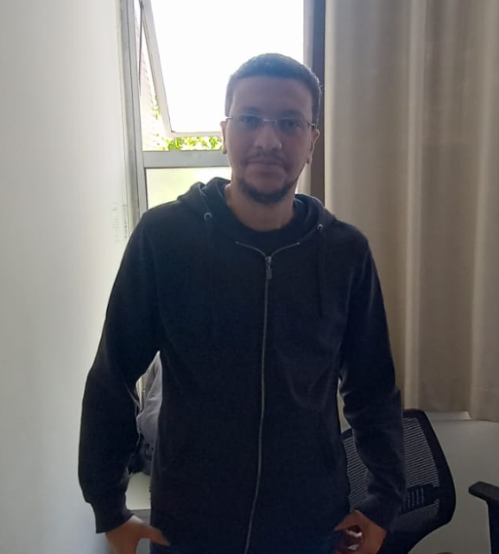
Cliente
Nome: Daniel Ricardo Sabino
Idade: 35
Cargo: Técnico de Informática
Empresa: Confiança comércio de tecido LTDA
Muitas tarefas do técnico envolvem a responsabilidade de realizar e verificar backups, um procedimento crucial na área de TI e para qualquer empresa. Essa tarefa costumava demandar muito trabalho, com várias abas e telas abertas para concluir o processo. Para otimizar esse trabalho, oferecemos uma solução que reúne todas essas etapas em uma única tela acessível através do navegador. Após uma breve entrevista para entender as necessidades do usuário, iniciamos o projeto.

Slide 3
O Problema
Tempo perdido
Várias telas abertas para realizar o backup
Verificação de tarefas agendada
Erro de execução
Complexidade na execução do backup

Slide 4
Objetivos
O Sistema de Backup foi desenvolvido para fornecer uma solução completa que inclui funcionalidades manuais para garantir a integridade e a disponibilidade dos dados.

Slide 5
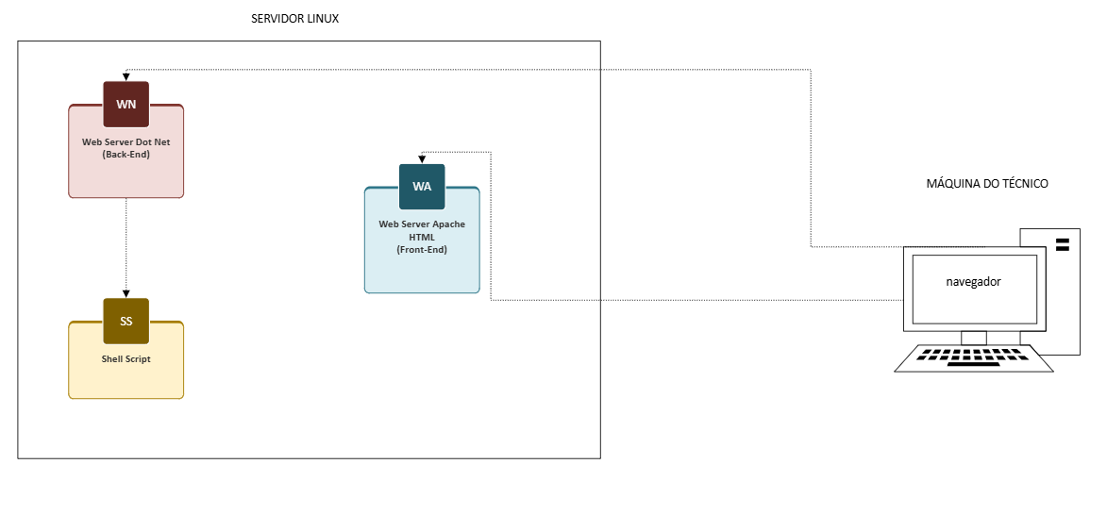
Arquitetura do sistema

Slide 6
Tecnologias
Sistema Operacional Linux server
Web server DotNet
Web server Apache
Shell Script, C#, HTML, CSS e JavaScript

Slide 7
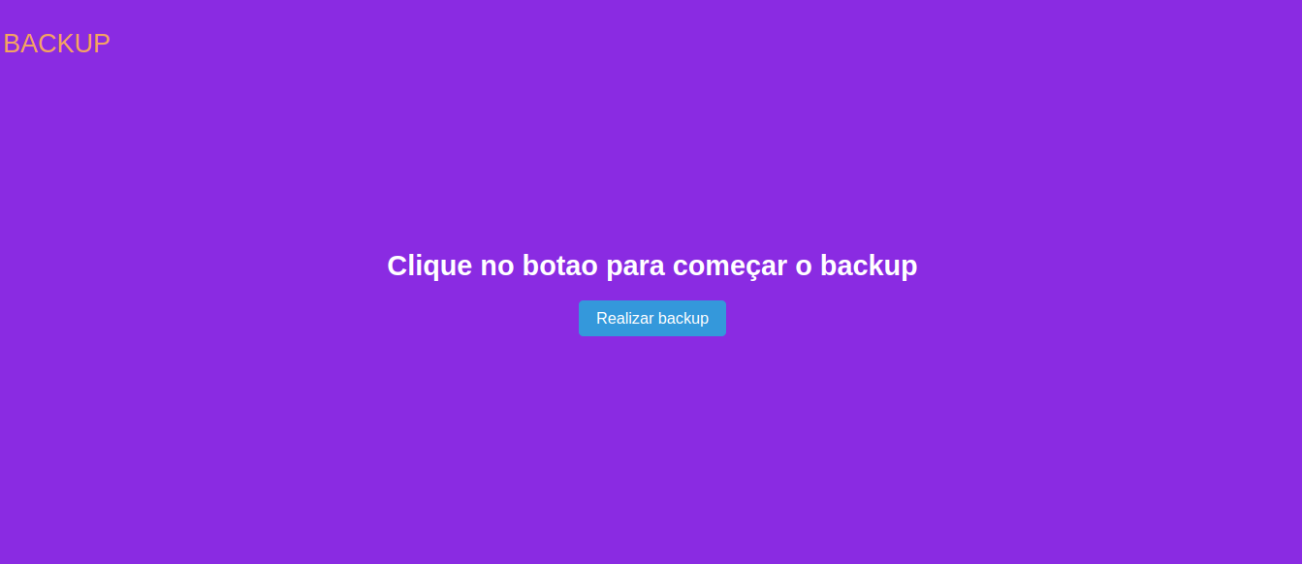
Realizando o backup
Abra o navegador e digite o endereço IP

Slide 8
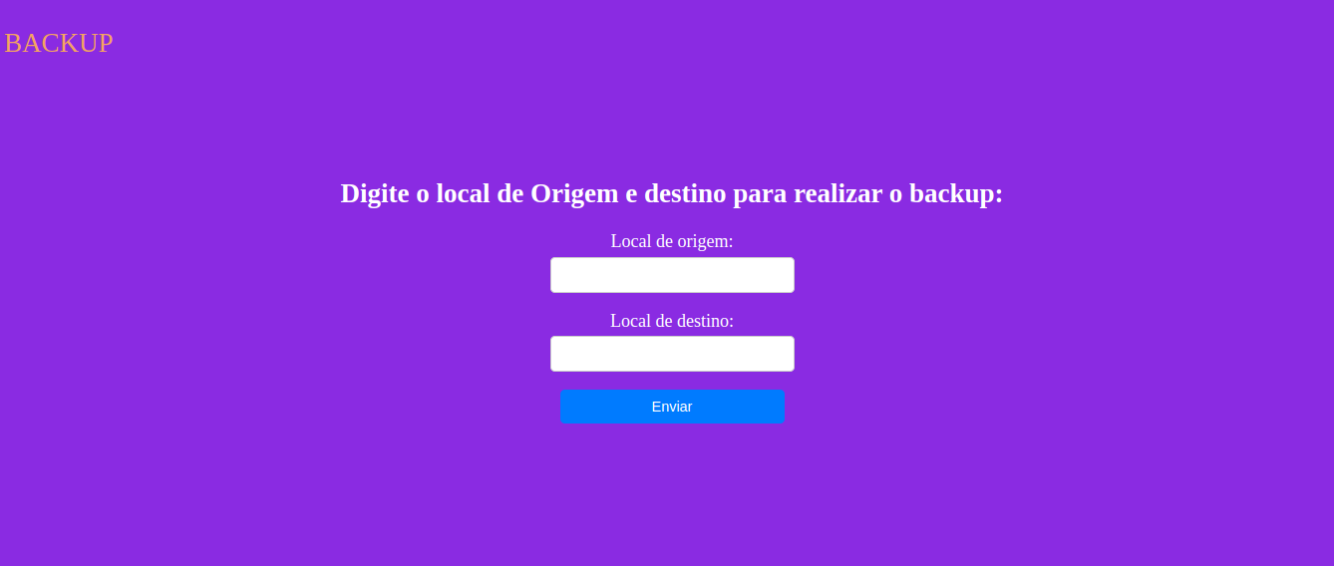
Realizando o backup

Slide 9
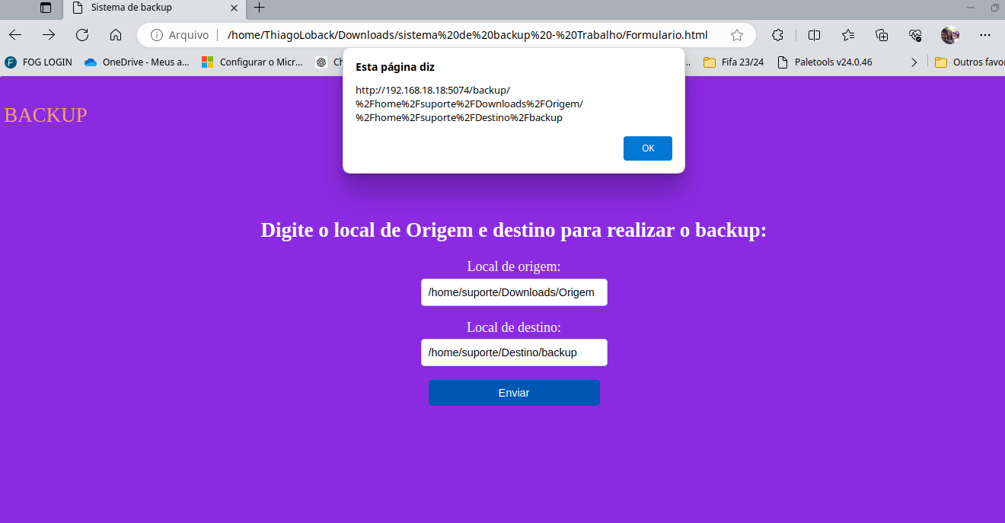
Realizando o backup

Slide 10
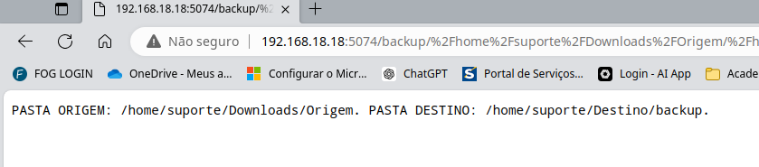
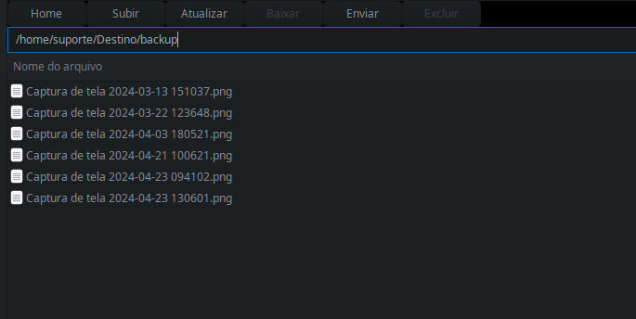
Realizando o backup
Após a confirmação aparecerá essa mensagem no navegador
confirmando a realização do backup
Agora só conferir que o backup foi realizado com sucesso

Slide 11
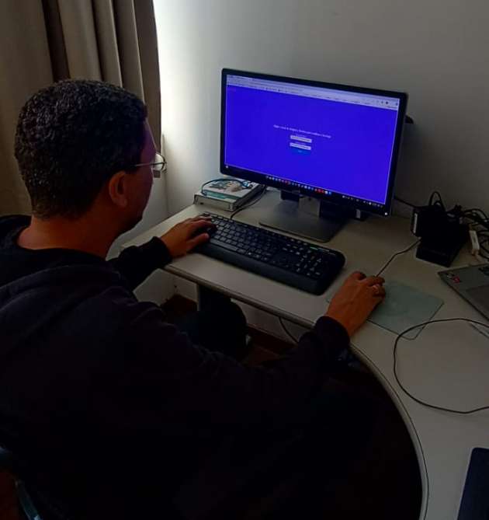
Entrega do sistema
Gostaria de expressar meu sincero agradecimento à equipe pelo excelente trabalho realizado no projeto. O resultado superou minhas expectativas, destacando-se pela objetividade e simplicidade de uso. A ausência de complicações e a maior rapidez na realização do backup são aspectos que merecem elogios.
Agradeço imensamente o empenho da equipe em otimizar essa tarefa. Este projeto certamente facilitará muito o meu dia a dia. Parabéns a todos pelo sucesso alcançado!

Slide 12
Impacto do projeto na formação
Neste projeto foi possível colocar em prática a implementação de um servidor web Linux. O participante teve a oportunidade de criar um script de backup e implementá-lo em uma aplicação DotNet, observando tudo funcionar perfeitamente, o que se mostrou muito satisfatório. Houve um crescimento notável na área de programação, sendo que participar e implementar um projeto do zero representou uma grande oportunidade de aprendizagem.
Durante o projeto foi realizada a implementação de um servidor Linux, além de um serviço web com DotNet, com scripts feitos em Shell script e desenvolvimento em Javascript. É importante agradecer ao Professor Fabiano Costa Teixeira pelo empenho e pelo tempo dedicado ao ensino.

Slide 13
Conclusão
Os testes realizados indicam que o Sistema de Backup atende aos objetivos estabelecidos, garantindo a proteção,
integridade e disponibilidade dos dados da organização. Com a validação positiva de todos os testes, o sistema está pronto para ser implementado em ambiente de produção.

Slide 14
Obrigado
GitHub: https://github.com/Loback07/Projeto_Gerenciamento_De_Redes.git

